Slide 1
AKADEMIJA TEHNIČKO-UMETNIČKIH
STRUKOVNIH STUDIJA BEOGRAD
ODSEK VISOKA ŽELEZNIČKA ŠKOLA
MOBILNOST NASTAVNOG I NENASTAVNOG OSOBLJA U SVRHU POHAĐANJA OBUKE
RIJEKA, HRVATSKA
12.6.2023. – 16.6.2023.
Milan Milosavljević, asistent
dr Sandra Kasalica prof. struk. stud.
Beograd, 2023.

Slide 2
CILJEVI MOBILNOSTI
upoznavanje sa organizacijom rada, planovima i programima i nastavnim osobljem Veleučilišta u Rijeci, odsek za transport,
upoznavanje sa uslovima i načinima izvođenja teorijske i praktične nastave sa akcentom na savremene metode, tehniku i opremu koja se primenjuje u izvođenju nastave, načinom uključivanja studenata u nastavni proces i praćenja postavljanih ishoda i ciljeva učenja,
upoznavanje sa primerima dobre prakse, digitalnim veštinama i alatima i oblicima saradnje sa privredom i modelima studentske prakse.

Slide 3
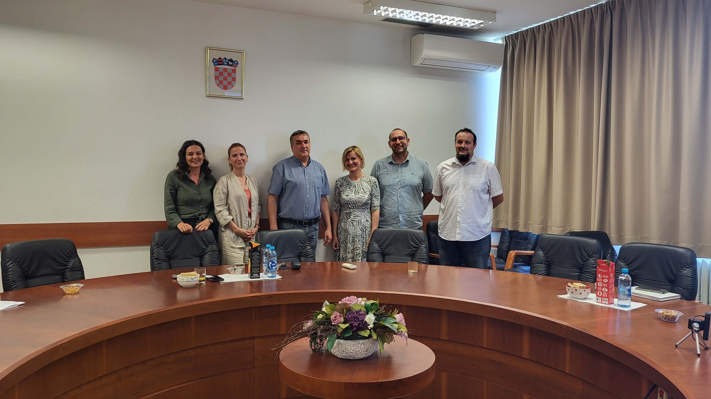
Stručni prijediplomski studiji
180 ESPB
VELEUČILIŠTE U RIJECI
Poduzetništvo
Mediteranska poljoprivreda
Održivi agroturizam
Vinarstvo
Telematika
Informatika
Željeznički promet
Cestovni promet
Sigurnost na radu

Slide 4
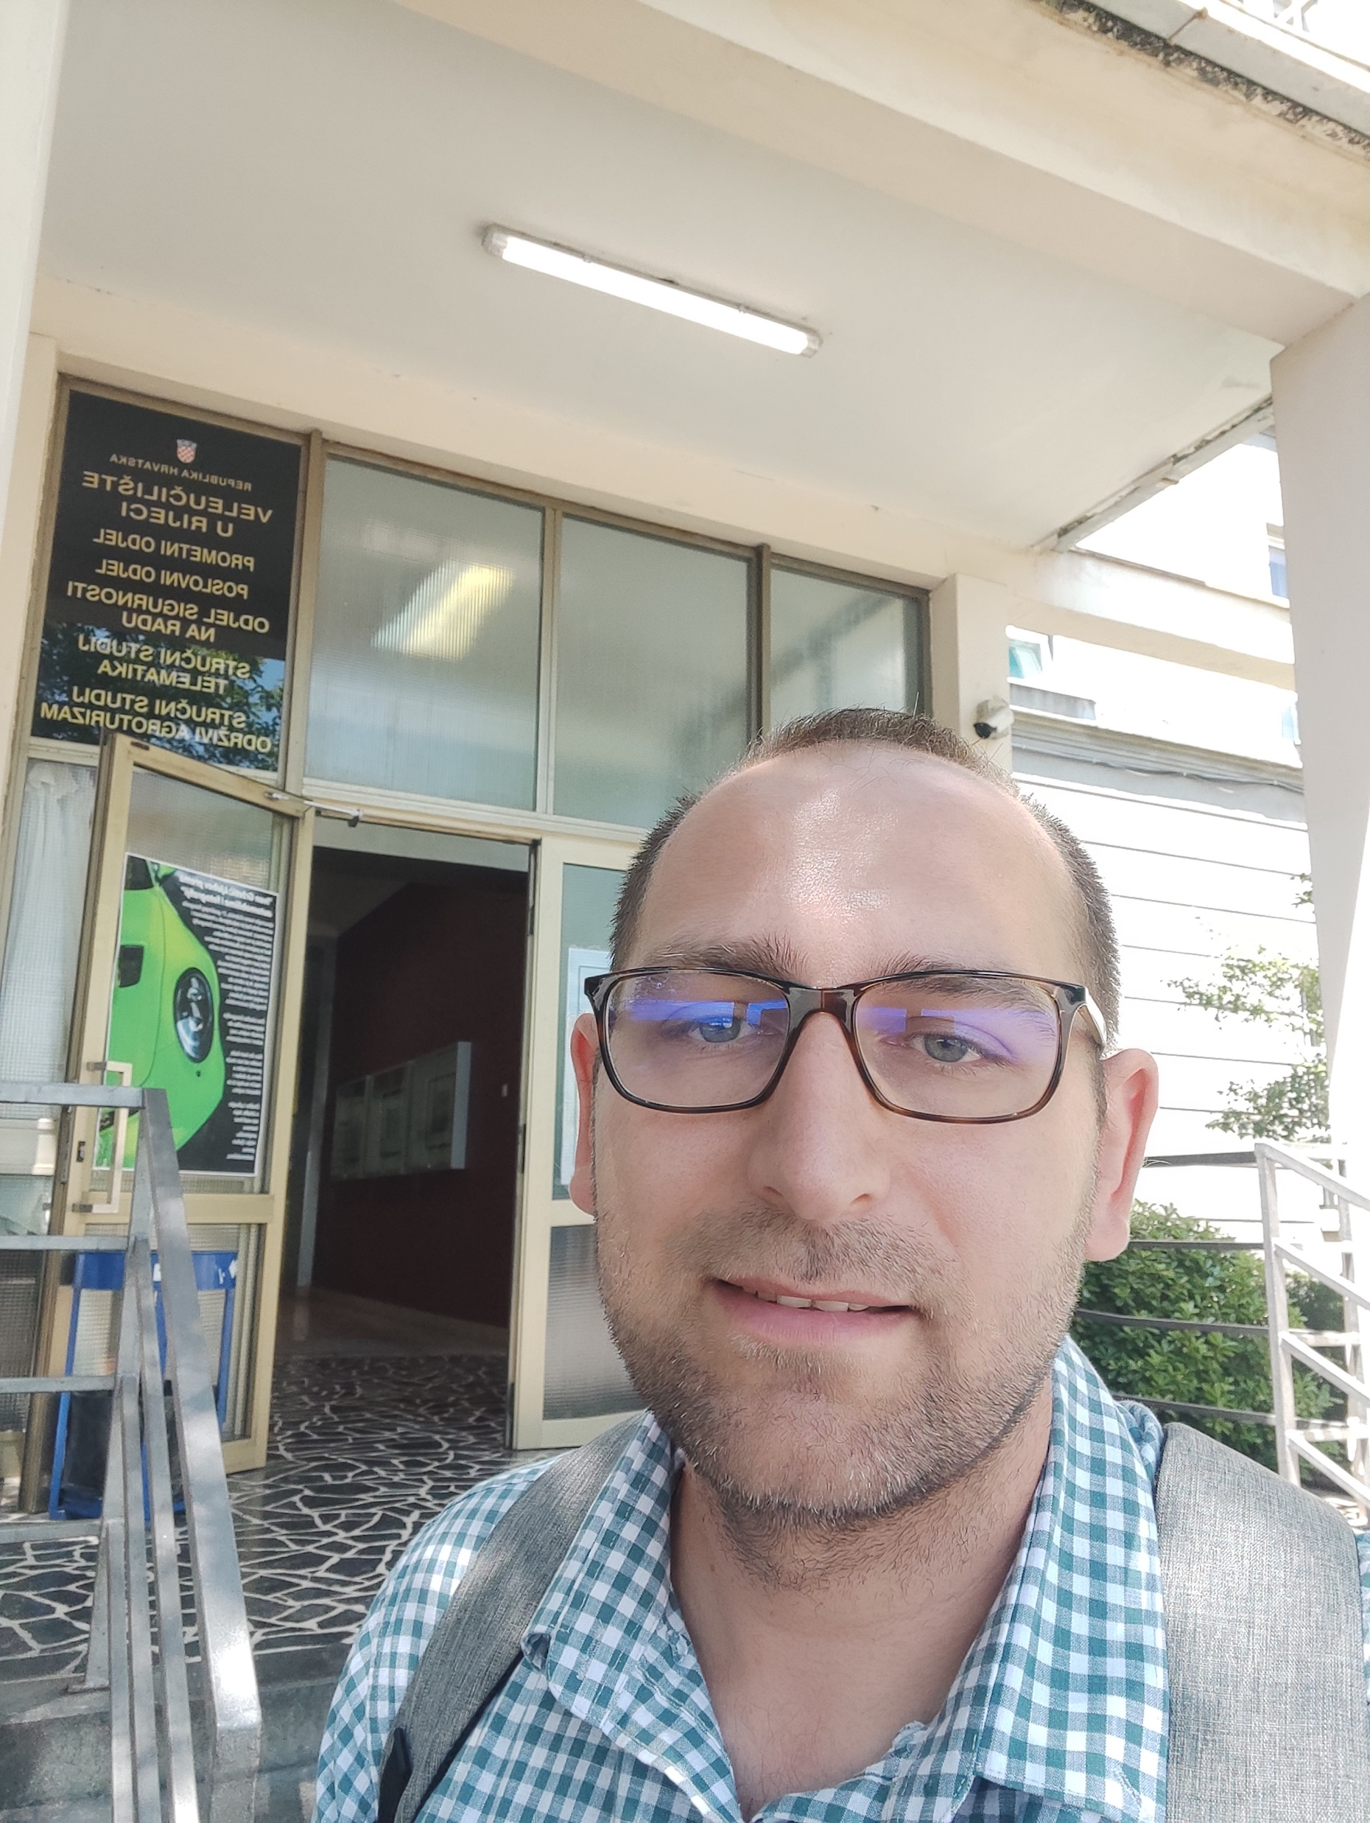
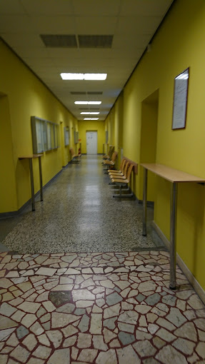
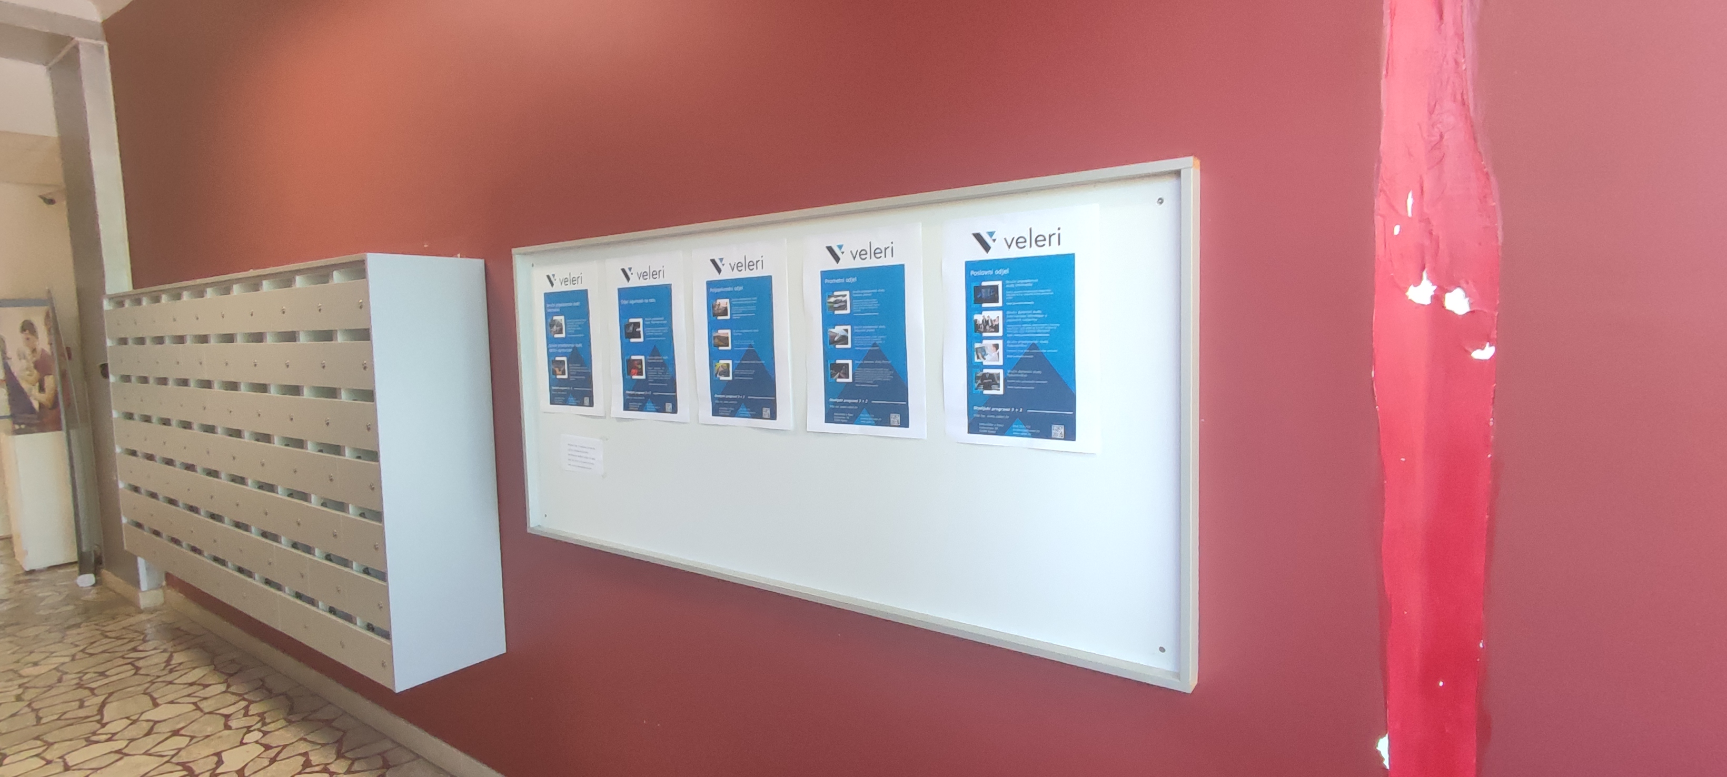
VELEUČILIŠTE U RIJECI
Stručni diplomski studij
120 ESPB
Informacijske tehnologije
u poslovnim sustavima
Poduzetništvo
Promet
Sigurnost na radu
Vinarstvo

Slide 5
Stručni prijediplomski studij
Željeznički promet – Cestovni promet
Semestar I-IV
Stručni predmeti:
Savremeni prometni sustavi
Robni koridori i robni tokovi
Prometna logistika
Prometno pravo
Prekrcajna sredstva
Unutrašnji transport i skladištenje
Operacijska istraživanja u prometu
Robno distribucijski centri i terminali
Tehnologija i organizacija javnog gradskog prometa
Planiranje i upravljanje odživim prometom

Slide 6
Stručni prijediplomski studij Željeznički promet
Semestar V-VI
Infrastruktura željezničkog prometa
Željeznička vozila i vuča vozova
Tehnologija i organizacija željezničkog prometa
Signalizacija i automatizacija u željezničkom prometu
Sigurnost u željezničkom prometu
Informacijski sustavi u željezničkom prometu
Stručni prijediplomski studij Cestovni promet
Semestar V-VI
Infrastruktura cestovnog prometa
Sredstva i eksploatacija sredstava cestovnog prometa
Tehnologija i organizacija cestovnog prometa
Prometna tehnika
Sigurnost cestovnog prometa sa ekspertizama prometnih nesreća

Slide 7
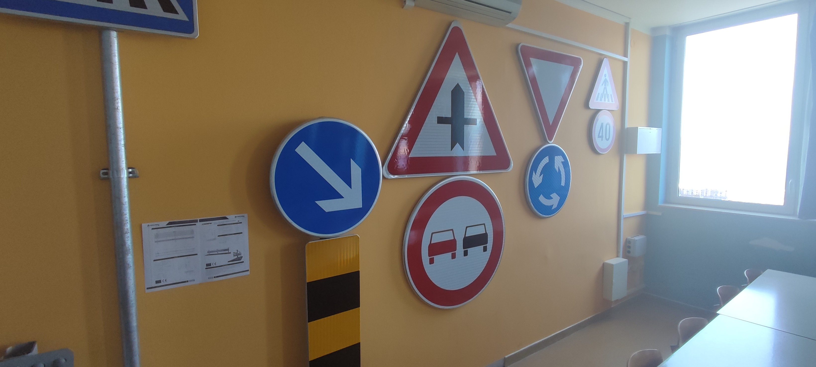
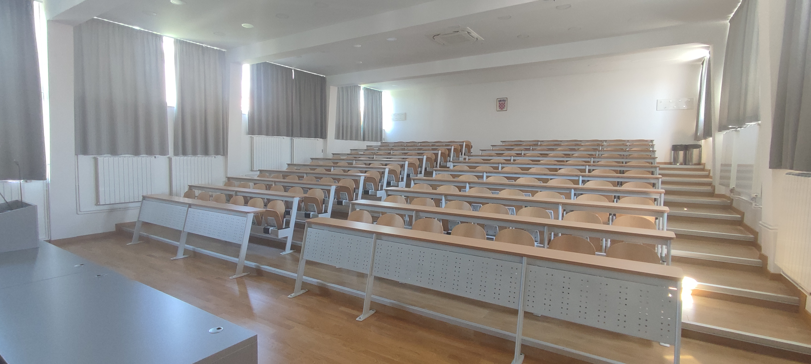
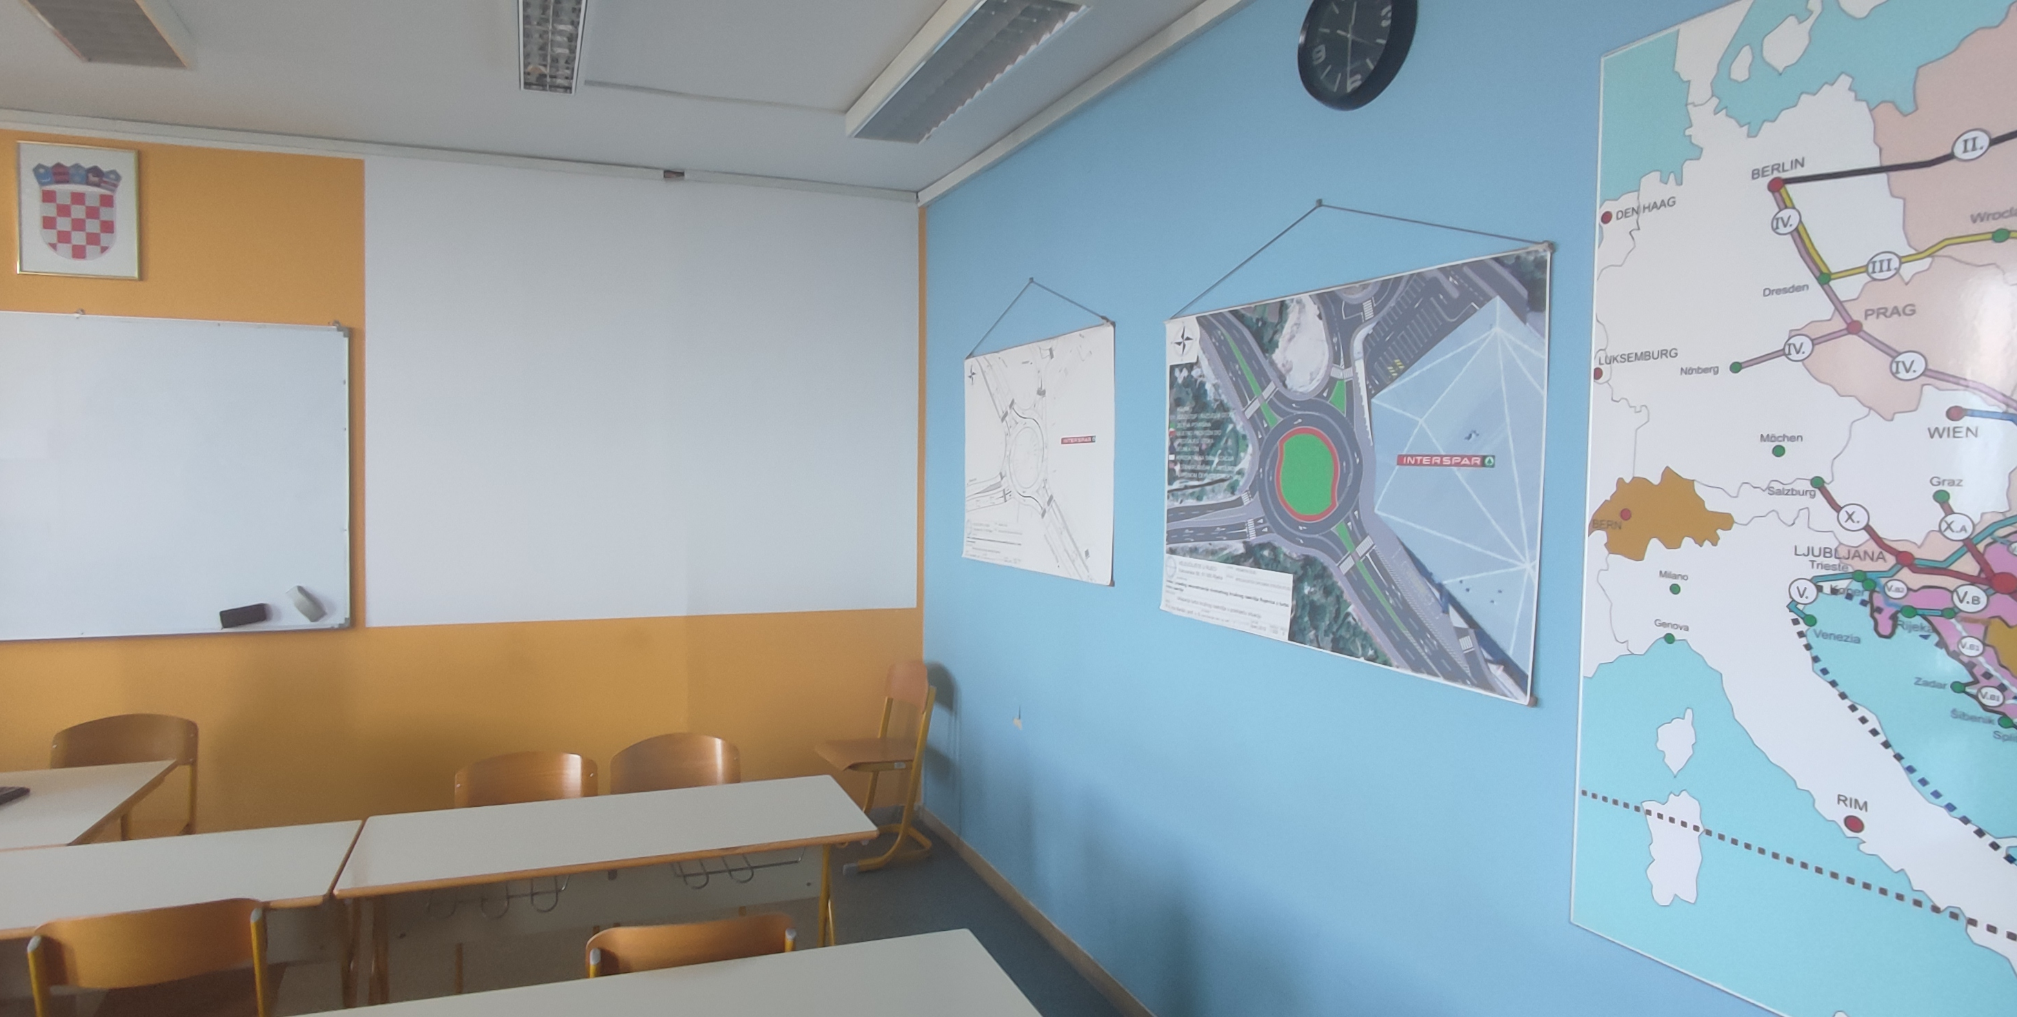
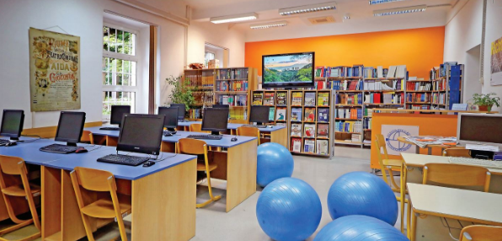
VELEUČILIŠTE U RIJECI
Prostor i oprema
učionica
amfiteatar
Biblioteka
Laboratorija za drumski saobraćaj

Slide 8
Zbornik Veleučilišta u Rijeci - Journal of the Polytechnic of Rijeka
Jednom godišnje
Društvene/ tehničke znanosti
1. decembar rok za dostavu radova

Slide 9
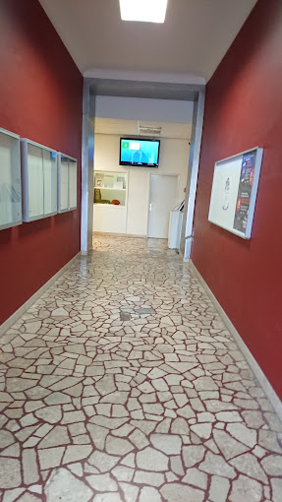
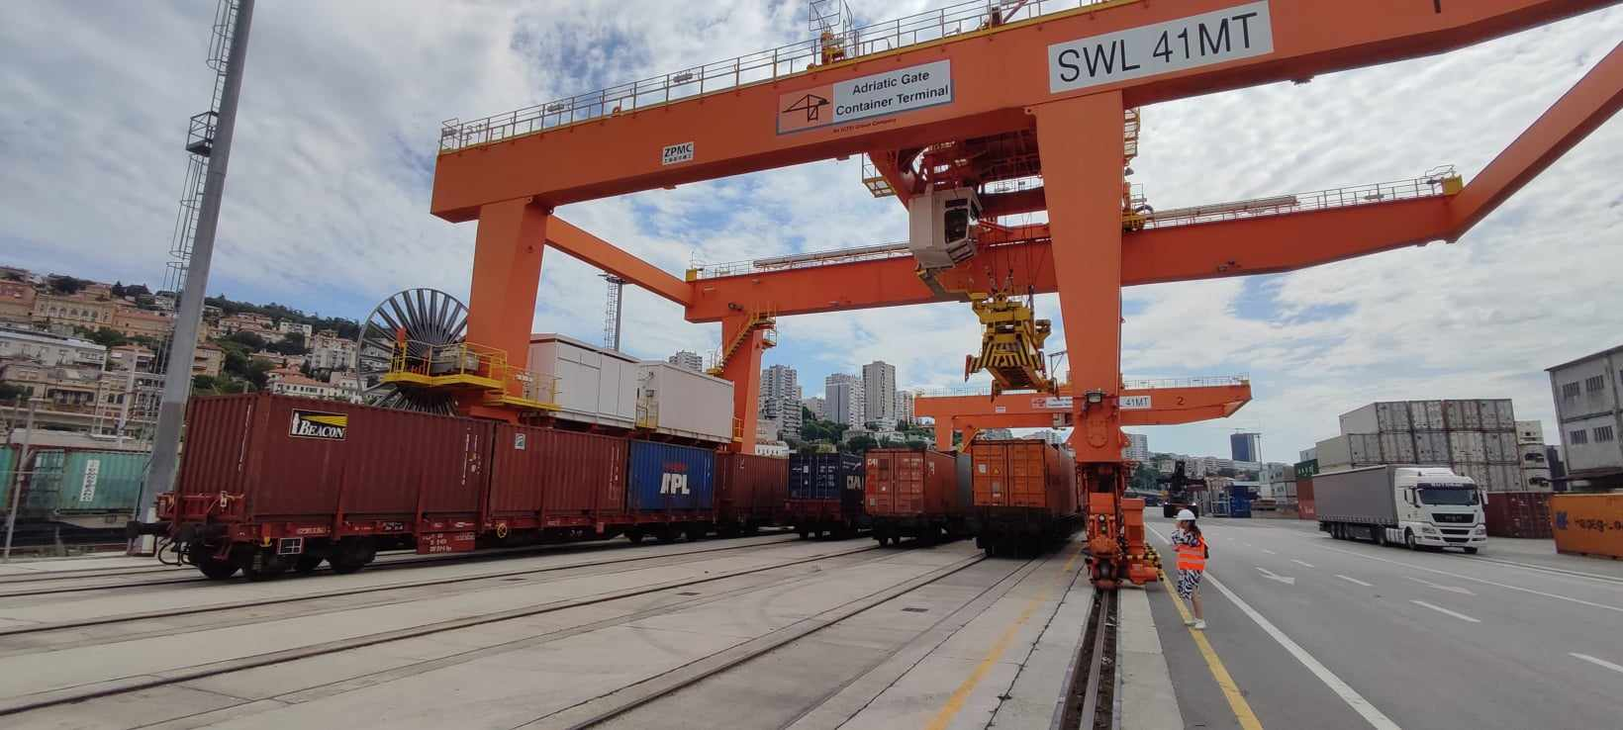
NAJVAŽNIJI REZULTATI MOBILNOSTI
Mogućnost unapređenja nastave kroz objavljivanje zajedničkih udžbenika,
Dalja saradnja kroz Erasmus+ projekte za zaposlene i studente,
Luka Rijeka, potencijal za studentske prakse, zaposlenje...

Slide 10
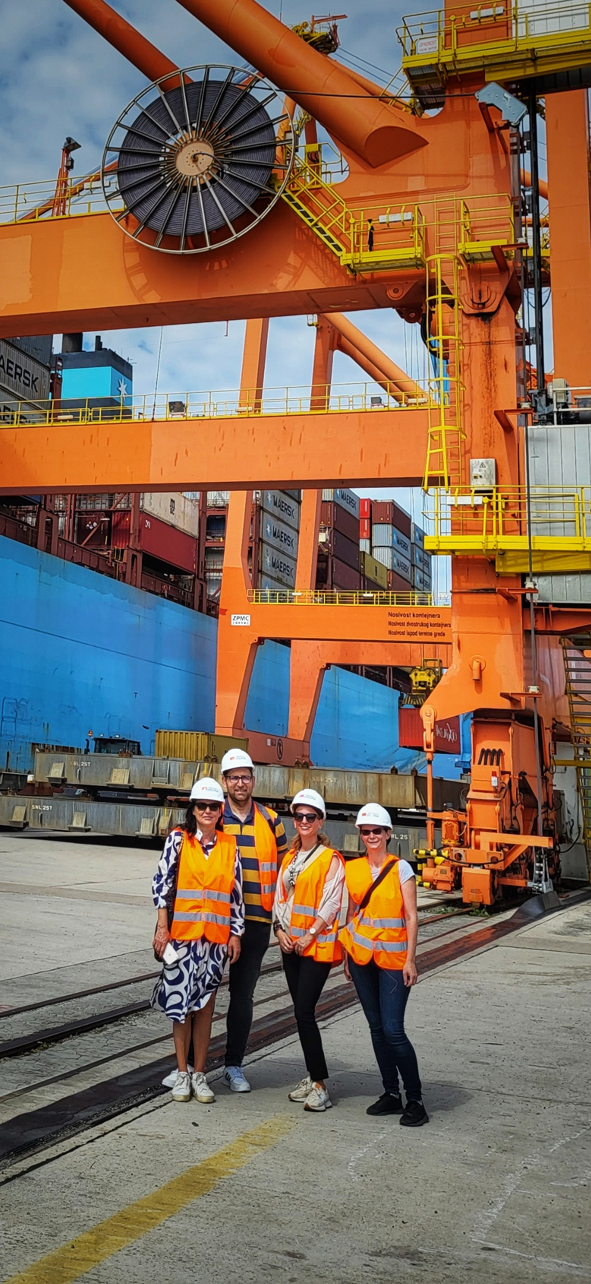
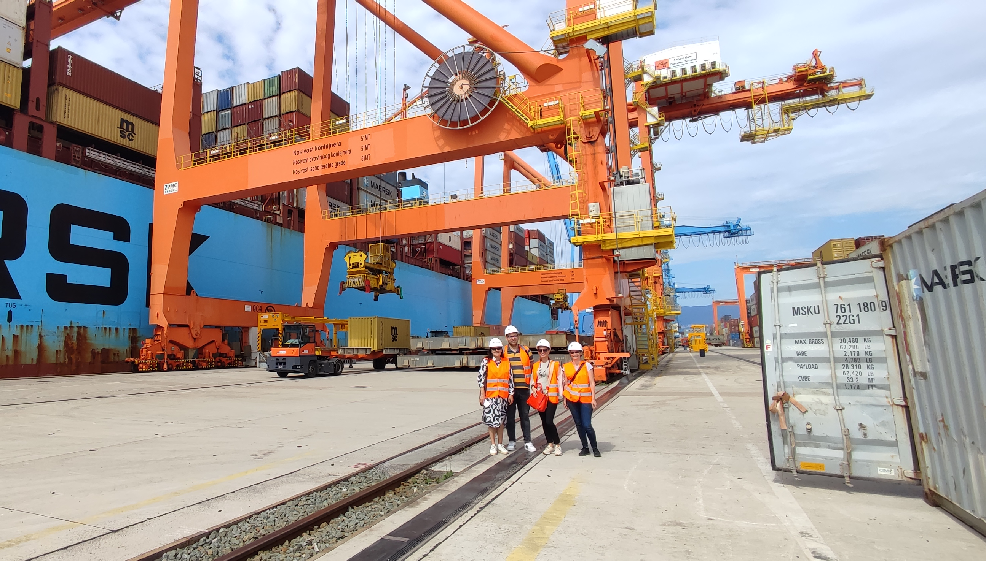
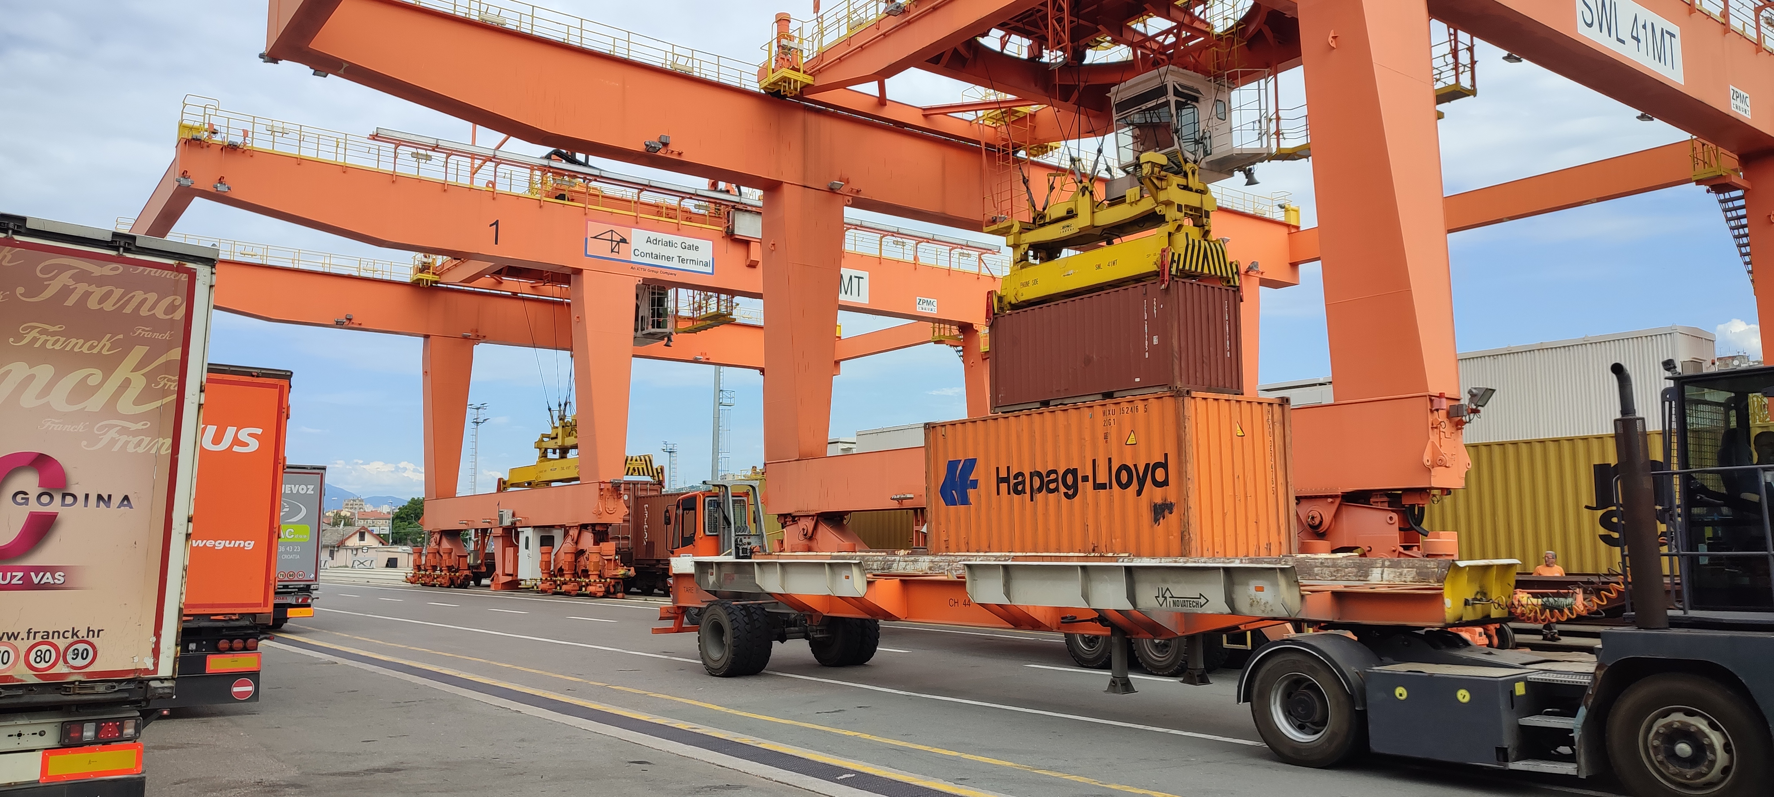
JEDAN OD REZULTATA MOBILNOSTI
ADRIATIC GATE CONTAINER TERMINAL RIJEKA

Slide 11
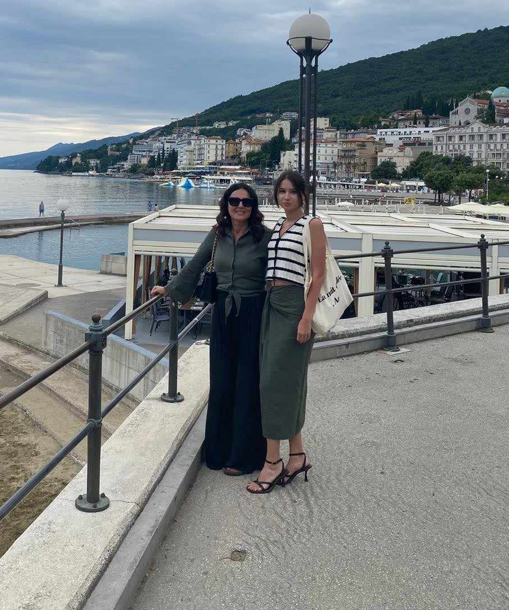
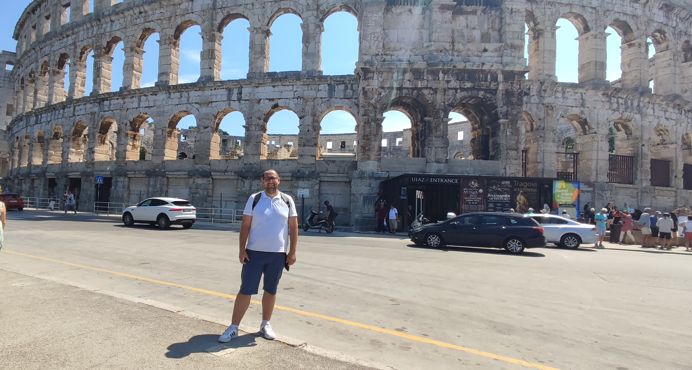
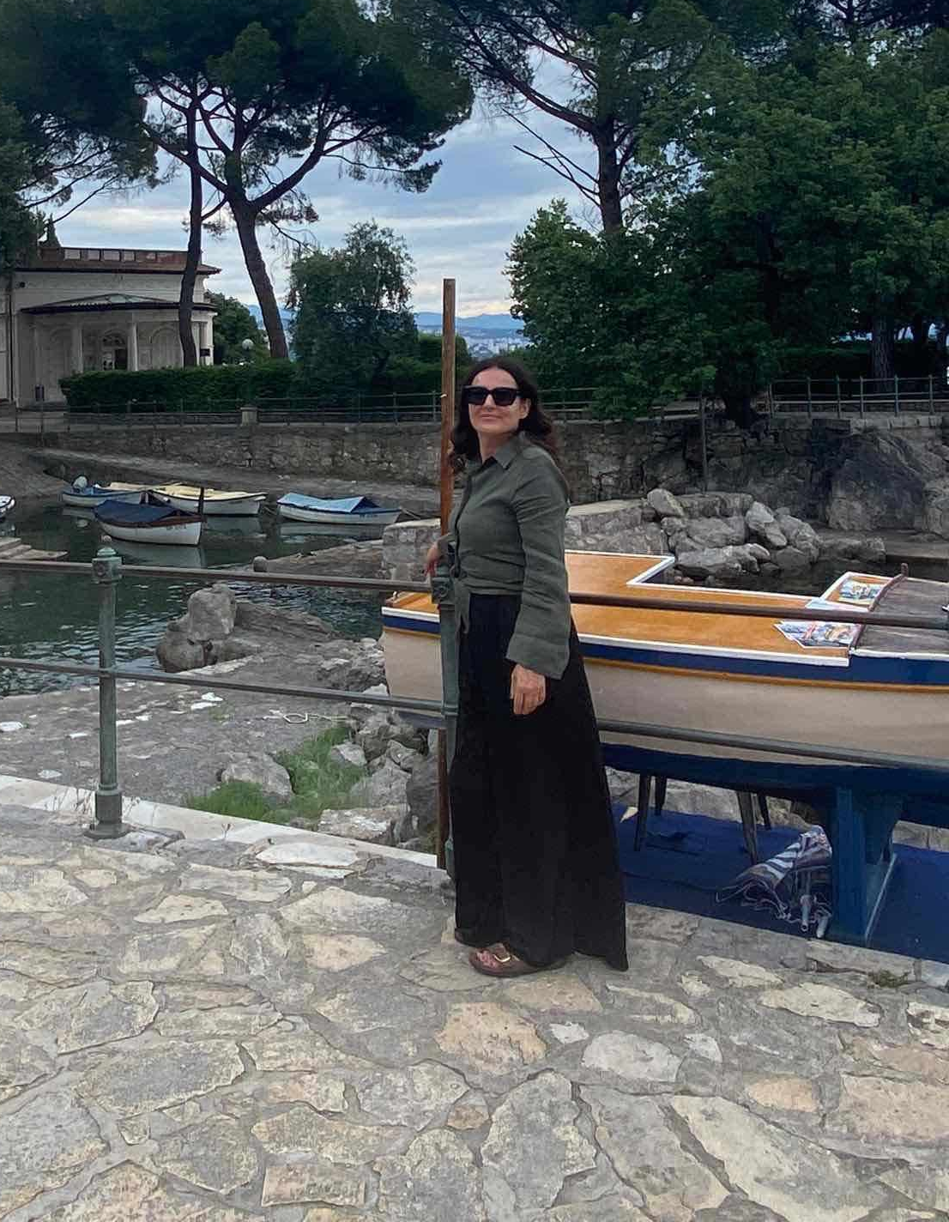
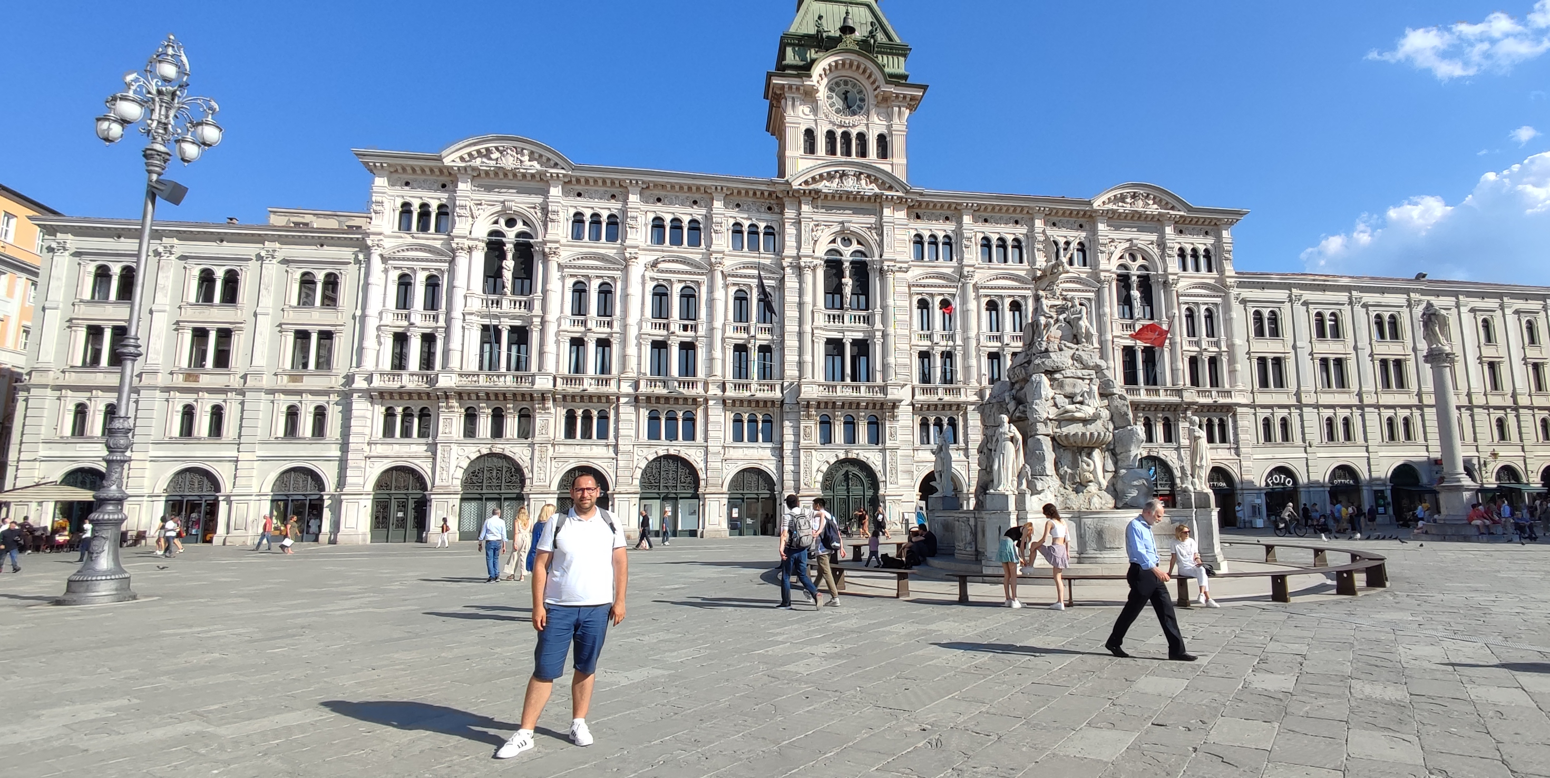
TURIZAM
Rijeka, Opatija,
Krk,
Pula,

Slide 12
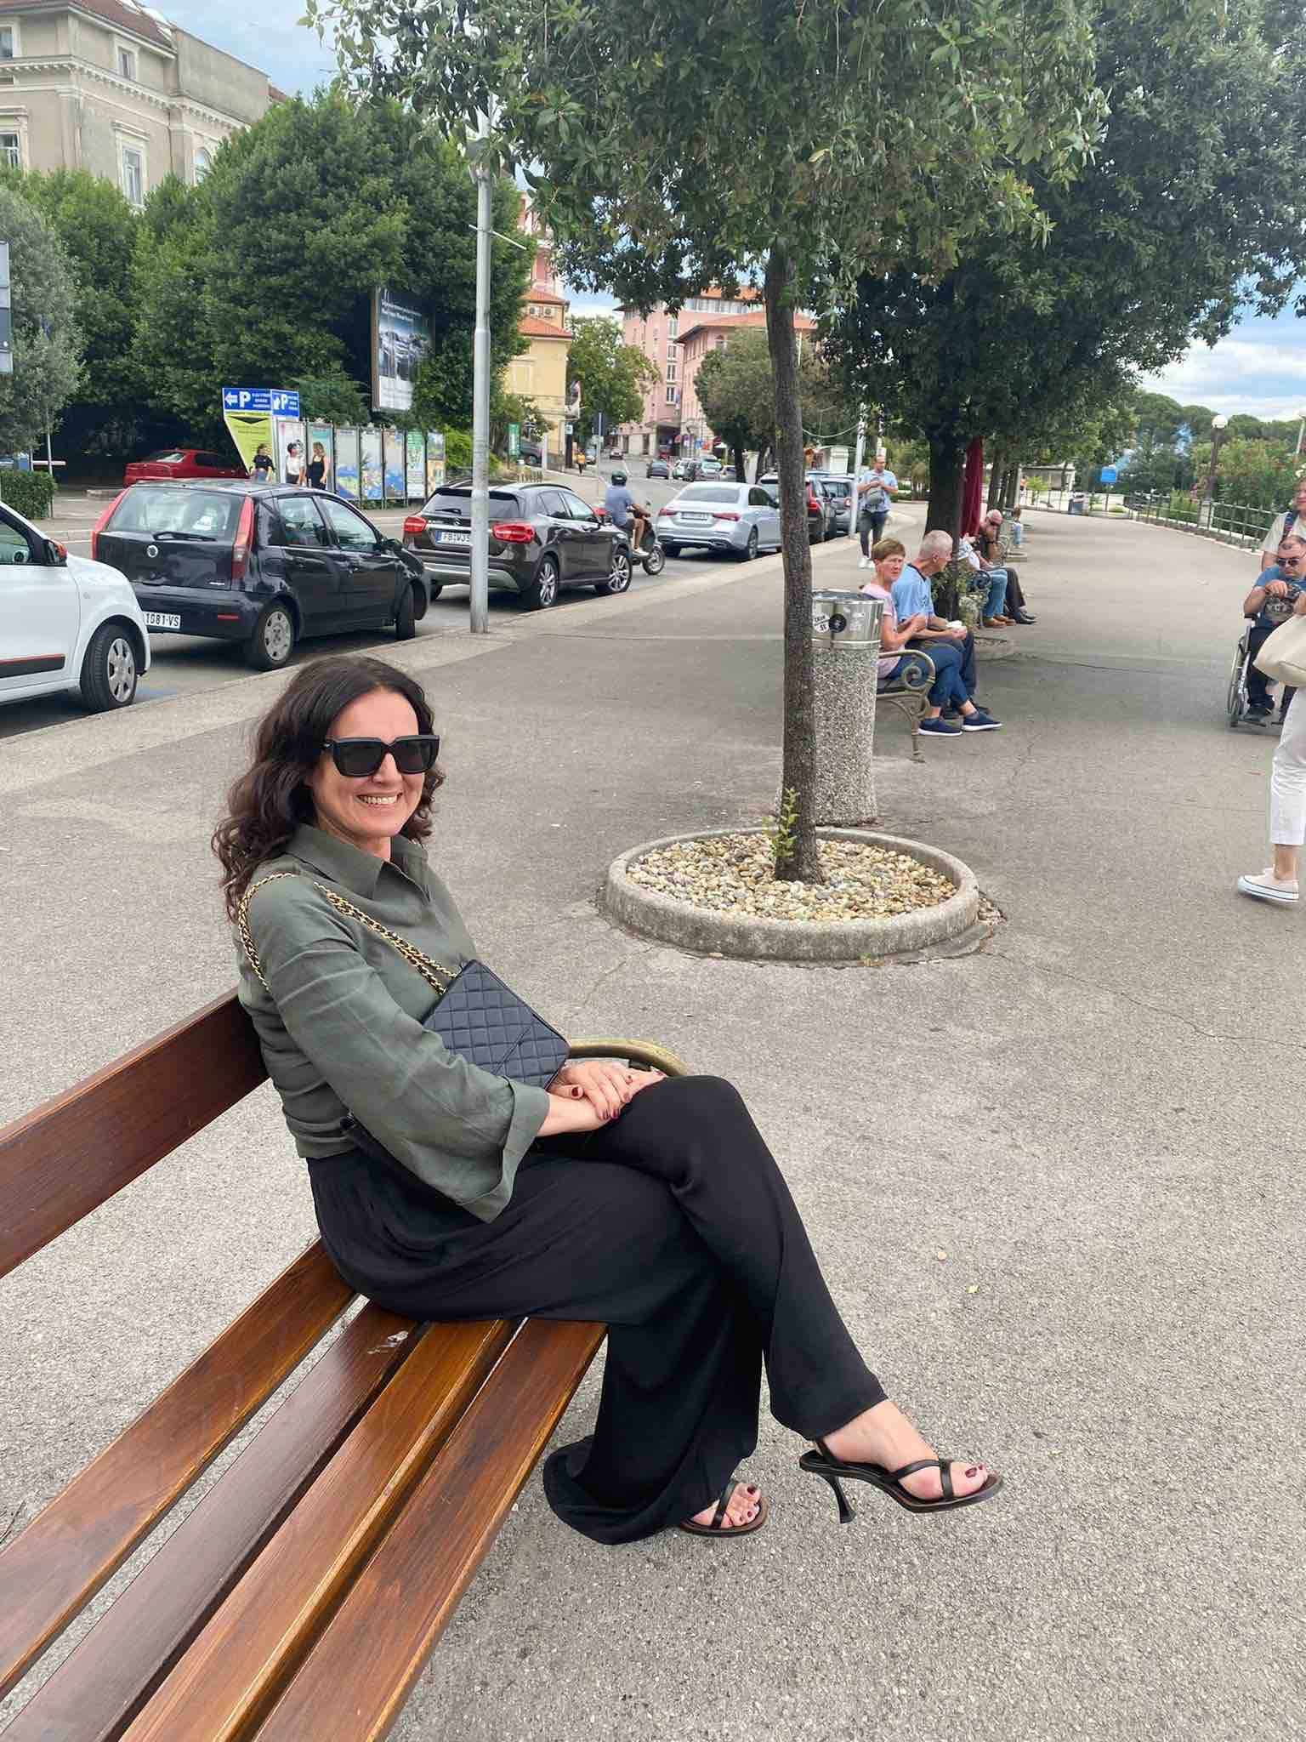
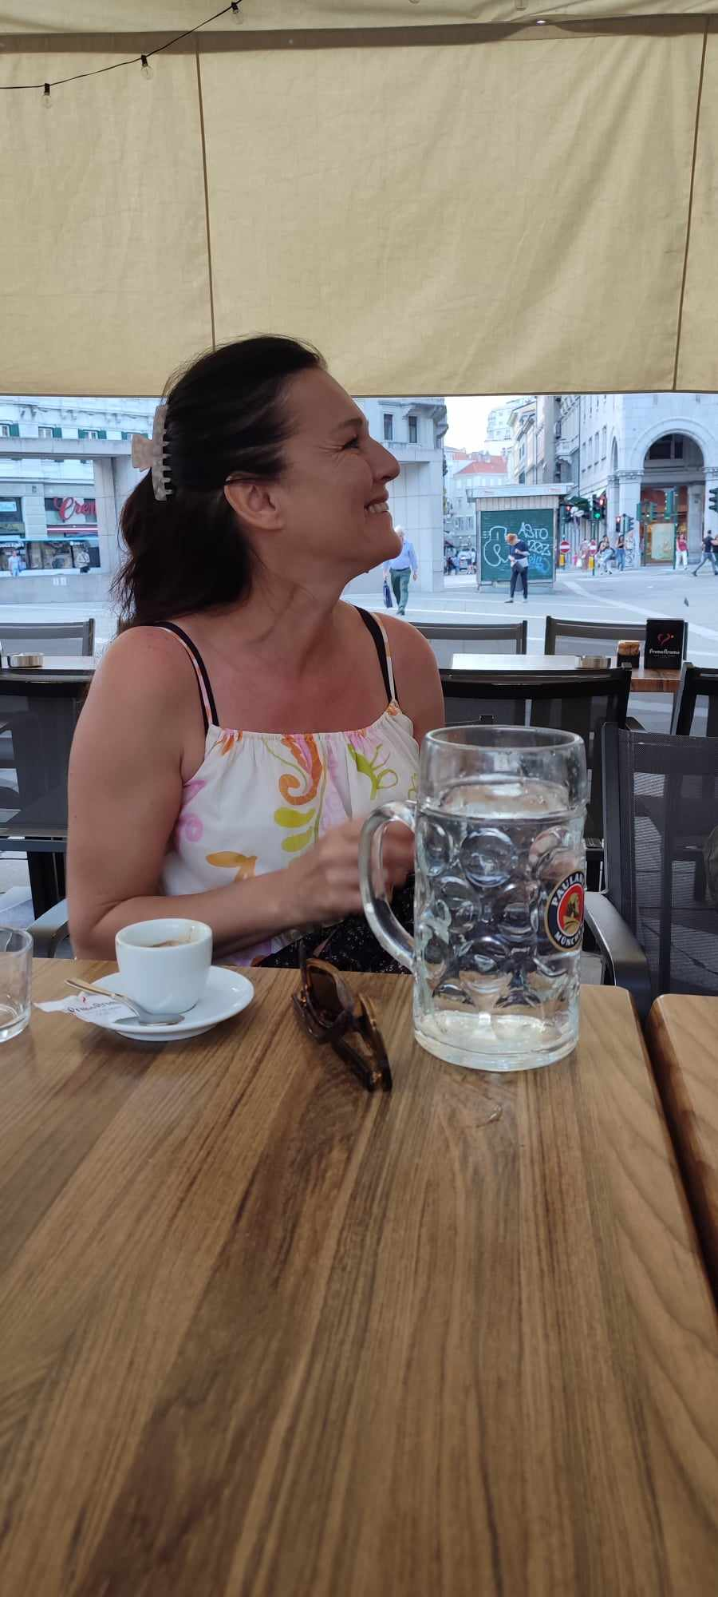
TURIZAM
Koper, Trst,
Postojnska jama
......

Slide 13
HVALA NA PAŽNJI!

